Slide 1


软件系统分析与设计
System Analysis & Design
M210007B [03]
Haiming Liu
Tuesday, April 26, 2022

Slide 2
课堂意见反馈
上节课后半部分的问题
分享PPT
作业要求

Slide 3
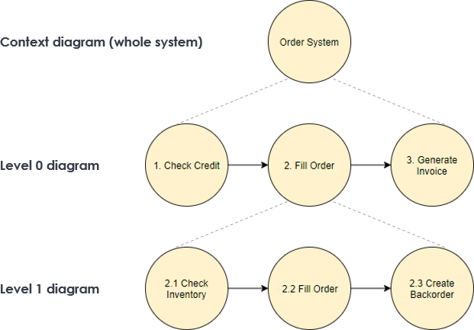
课后作业其二
Homework-2
根据给出的需求规格说明模板，完成以下章节：
根据HW1中的“问题陈述与机会”完成章节1.3及2.1部分(复制进对应章节即可)
完成章节2.3“功能需求说明”中的用例图及用例描述
队伍中每人至少完成1个以上用例图及对应用例描述
将每人的工作量记录在第二页的“文档控制表”内
可对模板进行合理修改
只完成主要功能(L0层的子功能模块)的用例建模即可
Notes:
20

Slide 4
课后作业
Homework
根据项目选题（自选）撰写产品分析报告，需包含以下内容：
问题陈述与机会
对业务问题和商业机会进行分析
系统边界（产品范围）
你的产品或服务所具有的特性和功能，对功能点进行描述
利益相关者（参与者）
上下文图
制定本产品的业务考核指标 (KPI、OKR等…)

Slide 5
首先，回顾一下上一节课内容
Previously on System Analysis & Design

Slide 6
课程计划
软件工程基础/软件生命周期
软件过程模型
软件项目管理
系统分析方法与问题定义
需求分析与需求获取
用例建模与用例描述
结构化系统分析与设计
面向对象方法概述
面向对象建模与UML
软件系统动态建模
软件系统静态建模
数据库设计
综合案例分析
考前复习
软件工程的基础
系统分析与需求描述
结构化设计方法
面向对象的设计方法

Slide 7
逻辑过程建模的过程Process Modeling
Notes:
章节重点：

Slide 8
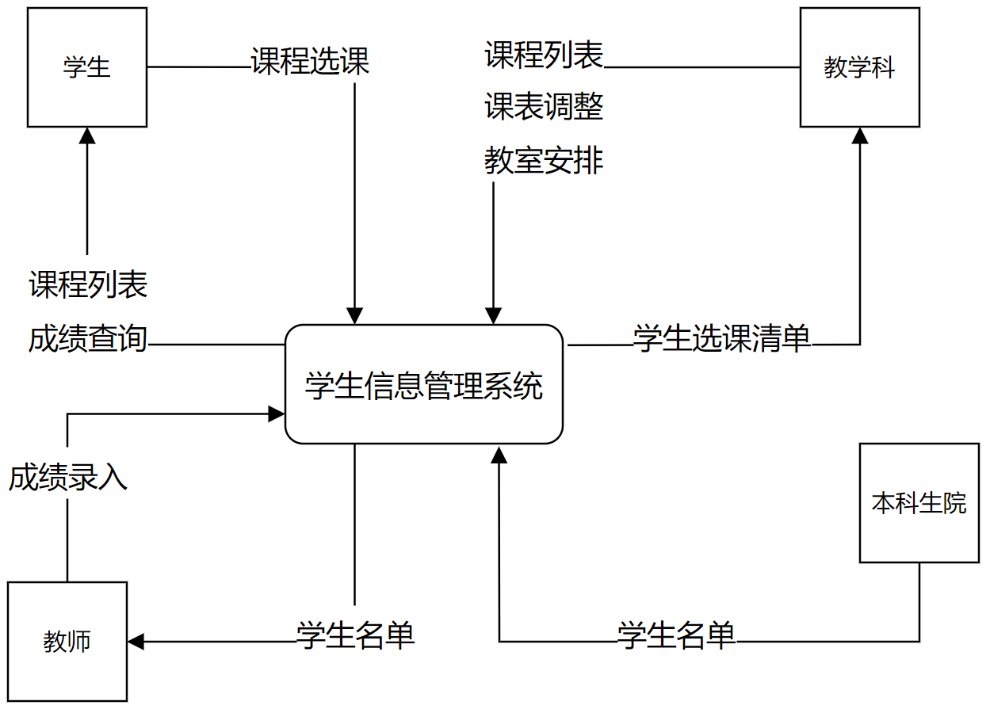
上下文数据流图
Context Data Flow Diagram
顶层数据流图
(Top-level data flow diagram)
描述了整个系统的作用范围,对系统的总体功能、输入和输出进行了抽象,反映了系统和环境的关系
Notes:
上下文图是一类特殊的过程模型
Top-level 也叫 level 0
说明了从系统所有者和系统用户的观点看待的“通信”焦点，（也就是通信列与系统所有者和系统用户的行为的交叉）
发现两张图的区别了吗？
环境图
环境图（context diagram）也称为顶层数据流图（或0层数据流图），它仅包括一个数据处理过程，也就是要开发的目标系统。
环境图的作用是确定系统在其环境中的位置，通过确定系统的输入和输出与外部实体的关系确定其边界。

Slide 9
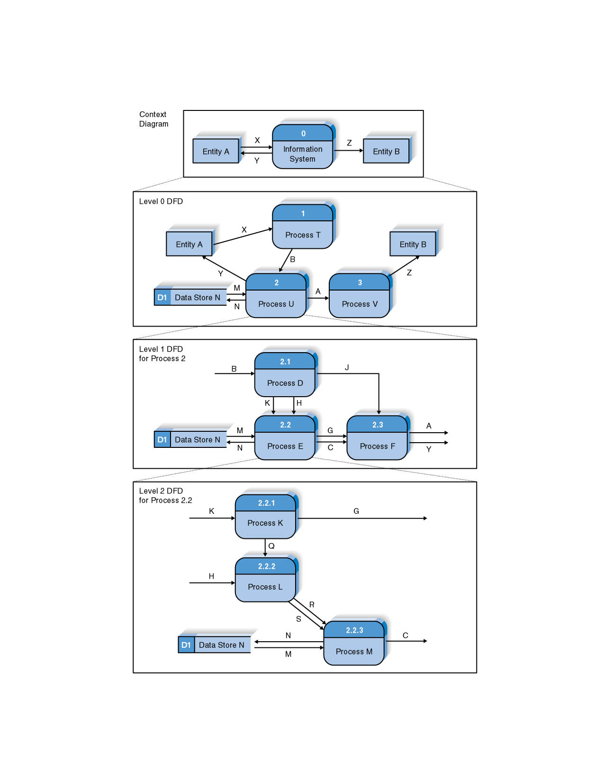
自上而下结构
Top-Down Approach
顶层数据流图
(Top-level data flow diagram)
描述了整个系统的作用范围,对系统的总体功能、输入和输出进行了抽象,反映了系统和环境的关系
Notes:
之前讲过 上下文图是 顶层数据流图
Top-level， 符合 自上而下 把系统分解 分而治之的思想
对于稍微复杂一些的实际问题，在数据流图上常常出现十几个甚至几十个过程，这样的数据流图看起来不直观，不易理解，分层的数据流图能很好地解决这一问题。
按照系统的层次结构进行逐步分解，并以分层的数据流图反映这种结构关系，能清楚地表达和容易理解整个系统。

Slide 10
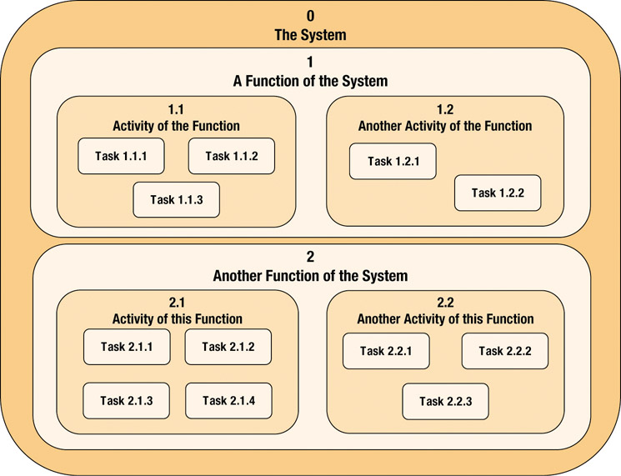
过程分解 Process Decomposition
分解是将一个系统分解成它的组件子系统、过程和子过程的行动。每个层次的抽象都揭示了系统的细节
Notes:
论文的提纲就是一种分解的形式
一个系统包括许多子系统和过程
在这里其实编号都已经开始了

Slide 11
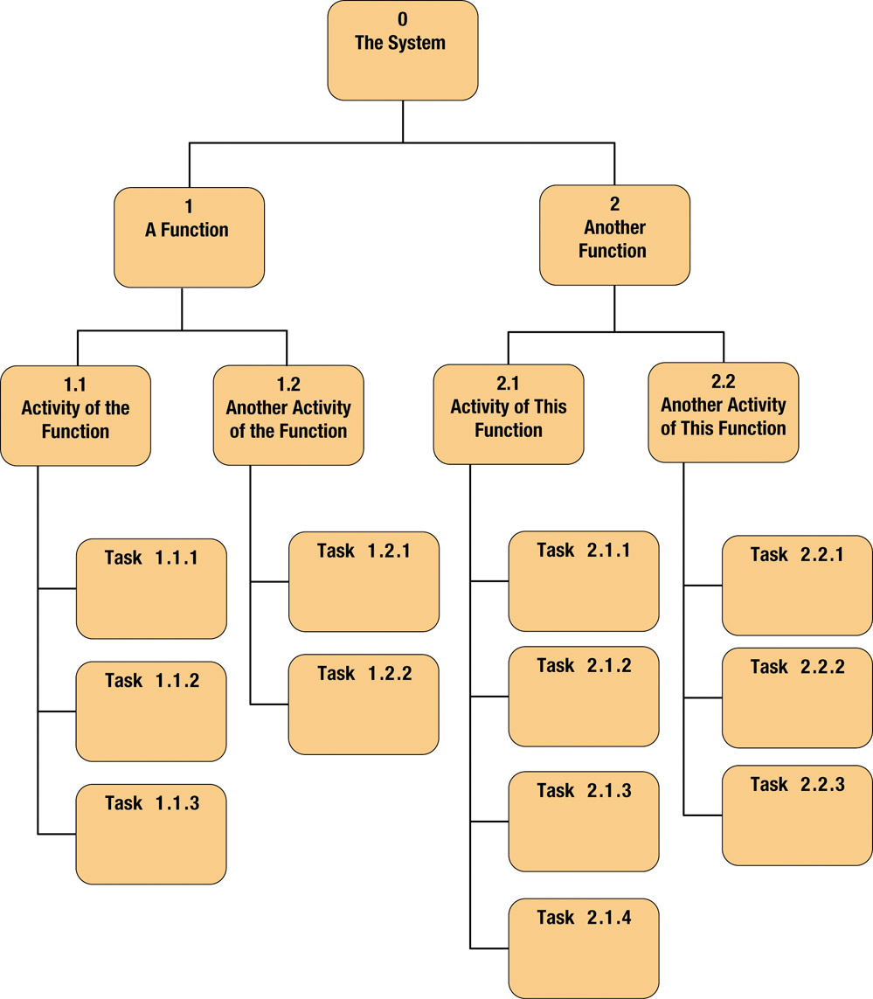
分解图 Decomposition Diagram
分解图，又称层次图，显示了一个系统自顶向下的功能分解和结构。
本质上是一种规划工具，用于更详细的过程模型
每个过程或者是父过程，或者是子过程，或者二者都是
父进程必须有两个或多个子过程
图中的连线不含箭头且没有命名
Notes:
不同书中的要求其实不太一样
这个就更正规，更严谨，但是卷面考试应该不会这么考，为什么，因为不考虑这么细致
3. 单个子过程没意义，不能揭示细节
图中的上半部和下半部演示了两种过程和连线的布局风格，都可以用

Slide 12
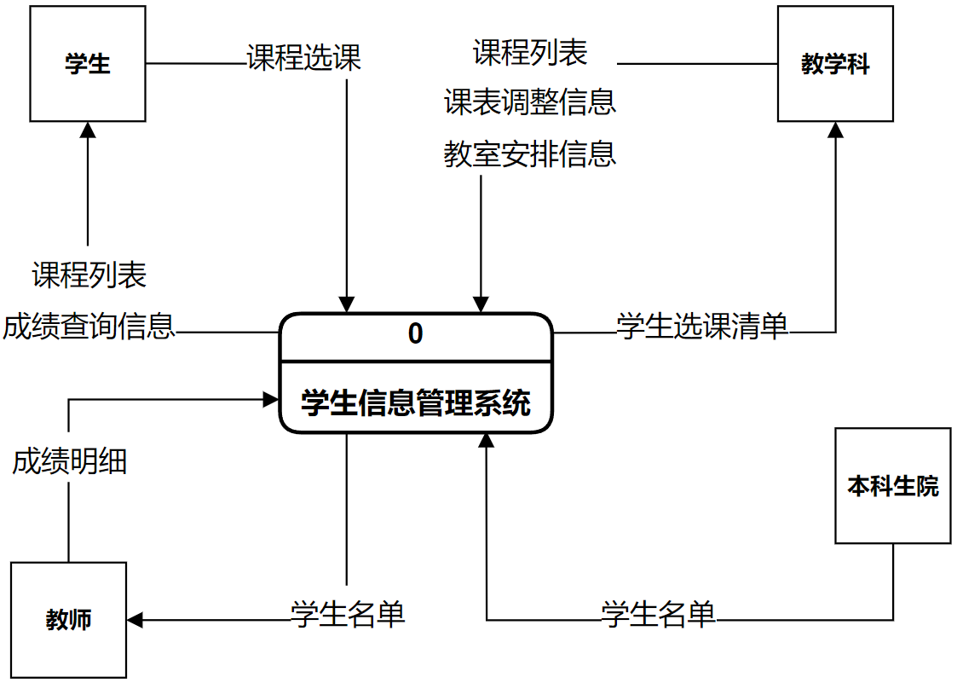
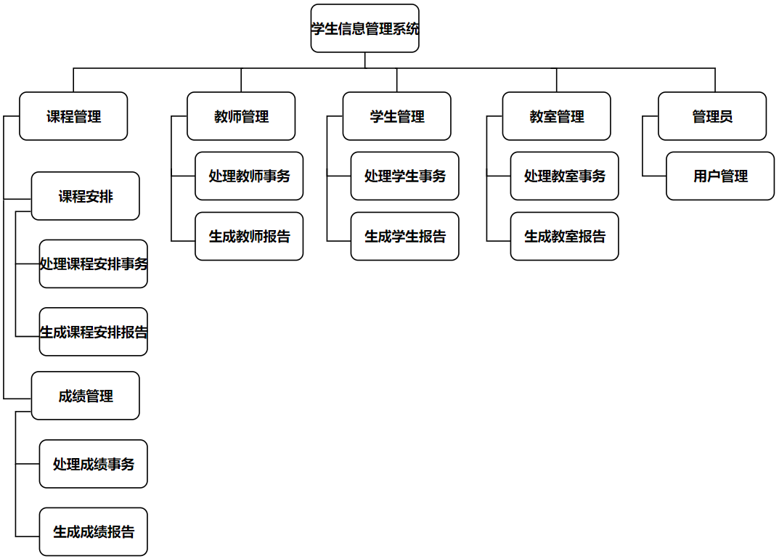
功能分解图 Functional Decomposition Diagram
Notes:
回到我们最开始讲到的 数据流图
如果我们增加事件处理过程（每个用例一个）到分解图中， 可以画出一个 事件分解图（功能分解图）
还是用 学生信息管理系统 的例子， 把它转换为 功能分解图
把它放在右下角。
对比看一下

Slide 13
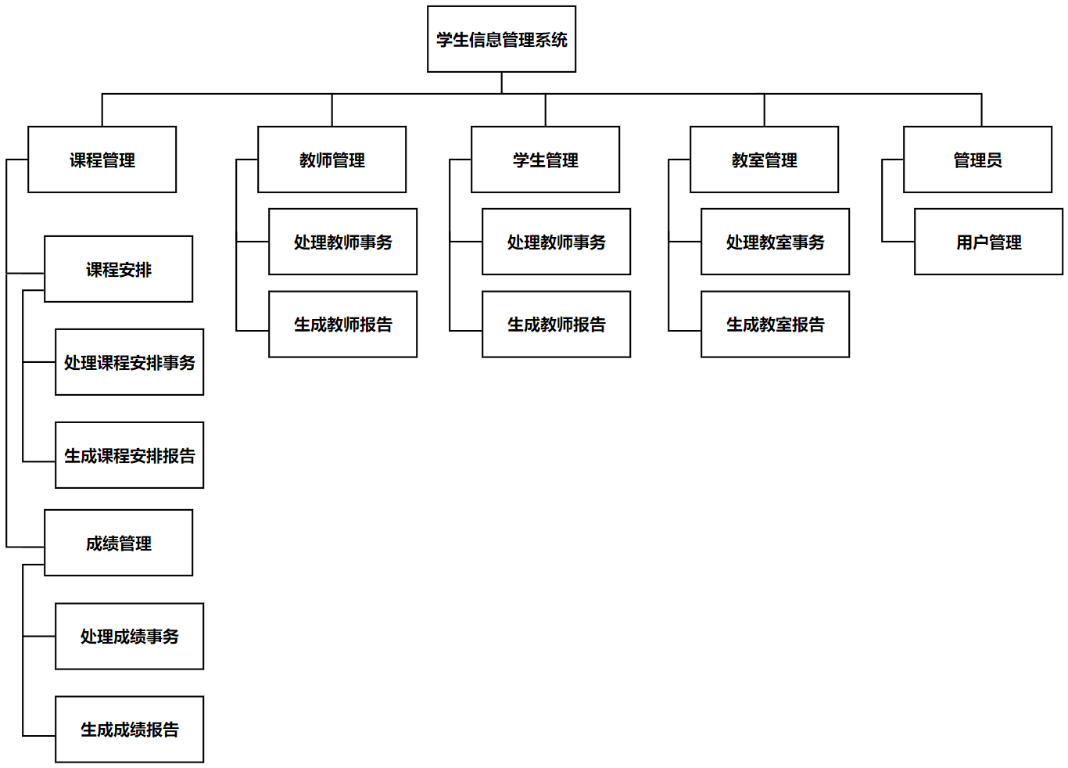
事件分解图 Event Decomposition Diagram
Notes:
刚才在讲分解图的时候，我们将学生信息管理系统 转化为了 事件分解图
为了细分事件，我们介绍“事件图”
这个图还能继续分解，一直分解
比如处理课程安排的事物，又能分解程什么呢

Slide 14
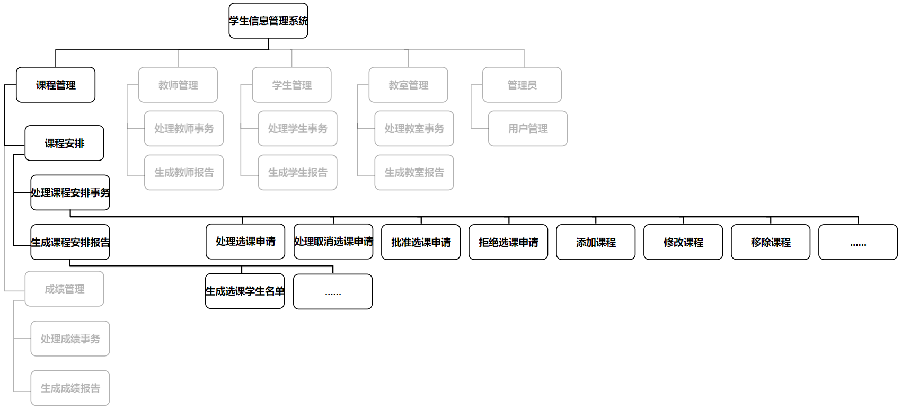
事件分解图 Event Decomposition Diagram
Notes:
比如这个事件，可以分出来这些
生成课程安排报告，也可以继续分成

Slide 15
事件响应或用例清单
The Event-Response or Use-Case List
构建分解图后，需确定系统必须响应的业务事件
通常存在以下三种事件类型：
外部事件由外部代理发起，当事件发生时出现一个到系统的输入数据流
例：事件“客户发出一个新订单”来自于外部代理“客户”的输入数据流的形式而识别
时序事件以时间为基础触发过程，当事件发生时产生一个输入控制流
例：“月末”、“每晚”或“提醒客户支付订单的时间”
状态事件基于系统从一个状态或条件到另一个状态或条件的转变触发过程，用一个输入控制流表示
用例建模中的参与者等价于DFD中的外部代理
参与者(外部代理) | 事件(用例) | 触发器 | 响应
学生 | 提交一个选课申请 | 选课申请创建 | 生成“选课申请创建提醒” 在数据库中创建“选课申请”
学生 | 撤回一个选课申请 | 选课申请取消 | 生成“选课申请取消提醒” 在数据库中删除“选课申请”

Slide 16
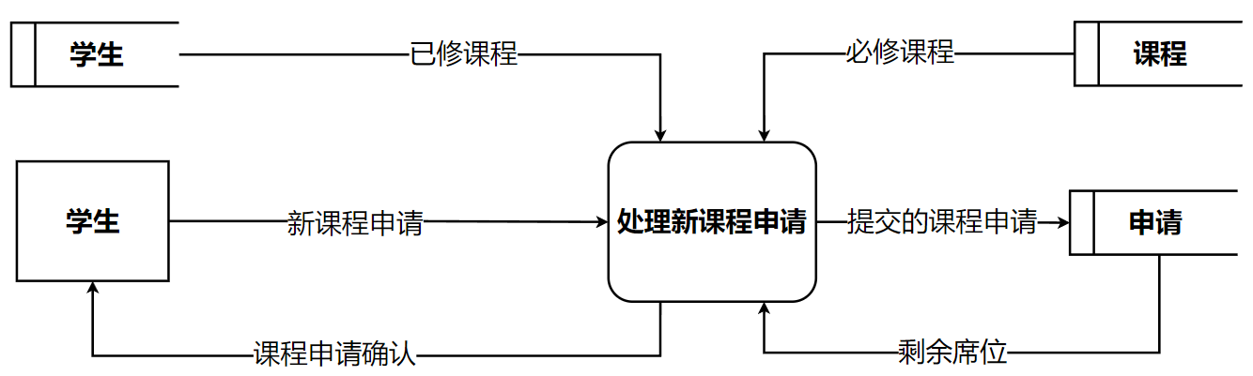
事件图 Event Diagram
以分解图为提纲，可以为每个事件过程绘制一个事件图。
事件图是一个事件的上下文图，显示了事件的输入、输出和数据存储交互。
数据流名称应该是唯一的，并采用描述性单数名词和名词短语
Notes:
画了一个简单的外部事件图 ， 处理新的课程申请

Slide 17
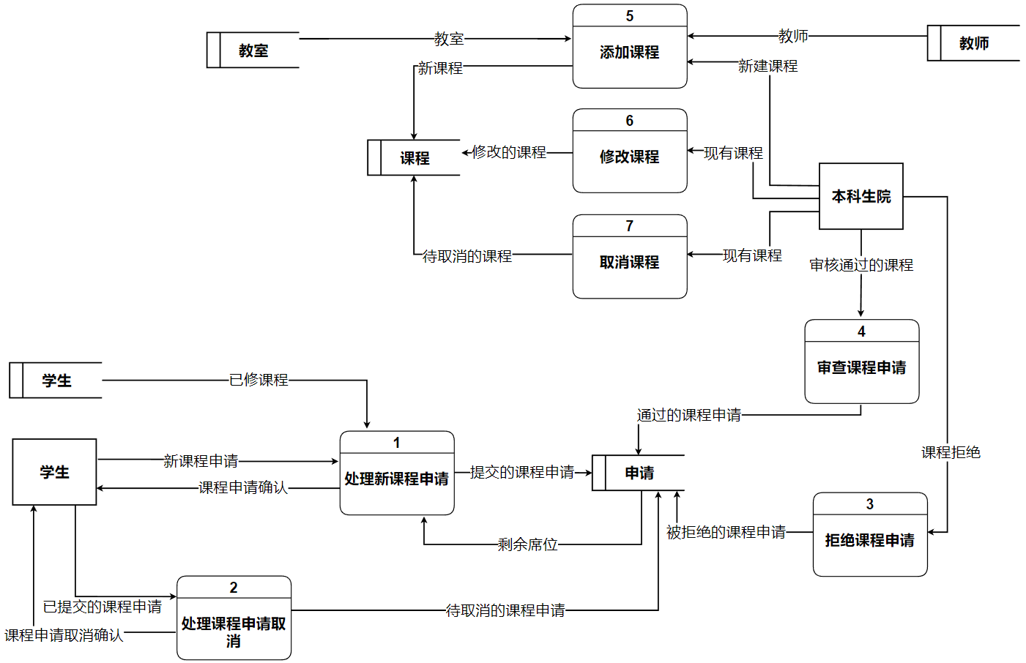
系统图 System Diagram
系统图是原始的上下文图，在单张图中显示了系统的所有事件。
Notes:
事件图 集合在一起定义了 系统（处理课程安排系统），只不过就是个子系统
刚才咱们画的事件图， 在系统图的 左下角
系统大小的原因， 单张图可能会非常庞大
需要为每个子系统 绘制一个 子系统图

Slide 18
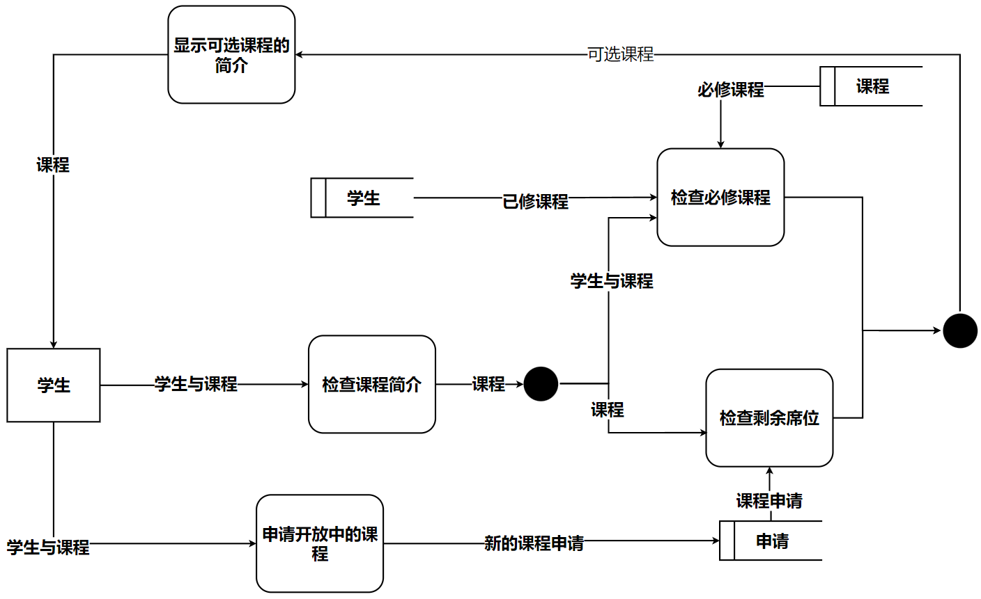
基本图 Primitive Diagram
系统图上的某些（复杂）事件过程可能会扩展成一个基本数据流图以显示该事件详细的过程需求。
分支流
合并流
Notes:
我们把刚才的 申请课程的 事件 再次扩展 以显示更多的细节
我们在基本图里， 可以看到数据的 分支 和 合并
讲完了 4 种图

Slide 19
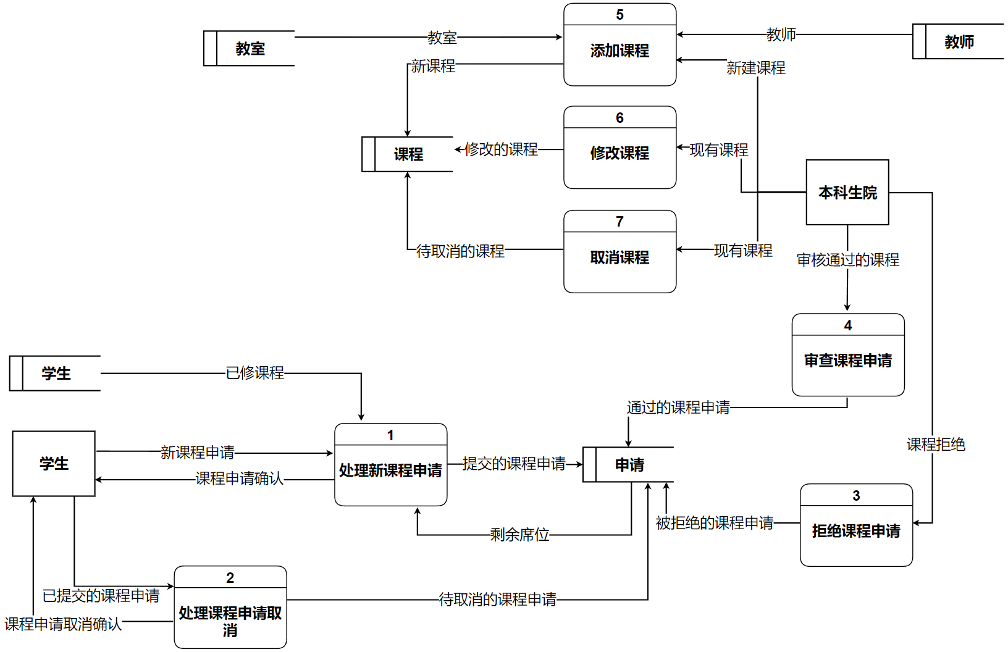
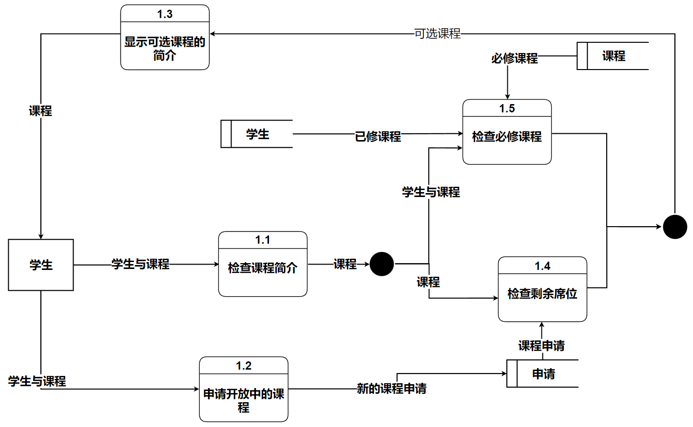

自上而下结构
Top-Down Approach
上下文数据流图 (Context DFD)
Level 0 DFD
Level 1 DFD
……
Notes:
上下文图、系统图、事件图、基本图，
组合构成了过程模型 的 自上而下结构

Slide 20
事件驱动的过程建模策略（1/4）
Event-Driven Process Modeling Strategy
自上而下结构
Top-Down Approach
上下文数据流图 (Context DFD)
Notes:
上下文图、系统图、事件图、基本图，
组合构成了过程模型
系统分析期间的过程建模策略：
首先构造系统的上下文数据流图， 做功能分解。

Slide 21
事件驱动的过程建模策略（2/4）
Event-Driven Process Modeling Strategy
自上而下结构
Top-Down Approach
功能分解图 Functional Decomposition Diagram
Notes:
系统分析期间的过程建模策略：
首先构造系统的上下文数据流图， 做功能分解。

Slide 22
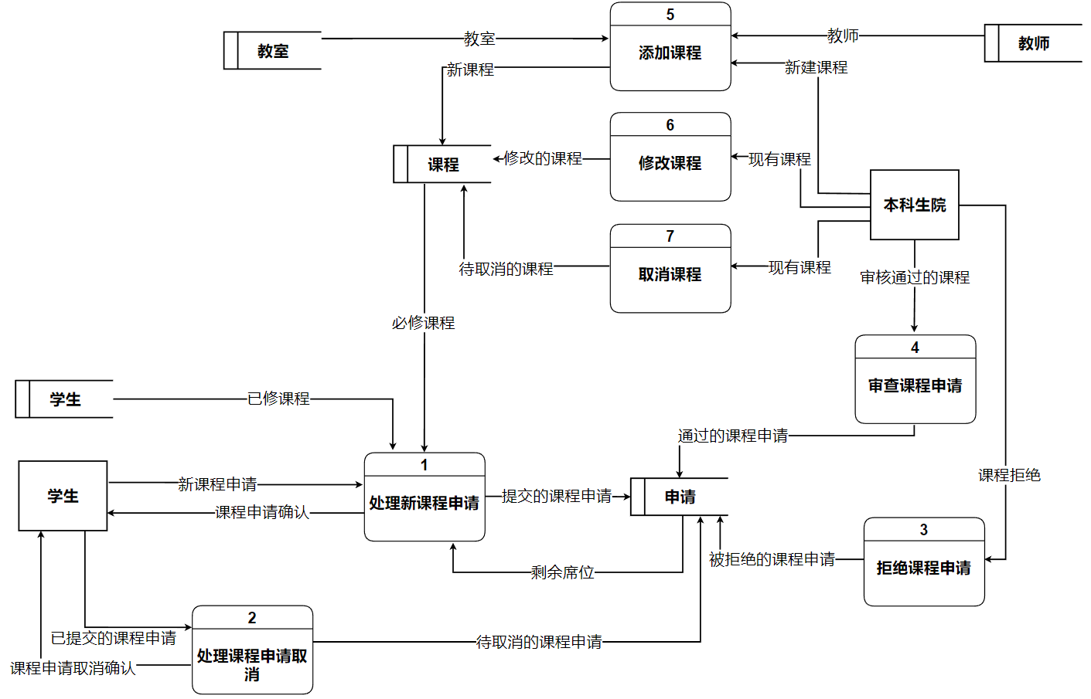
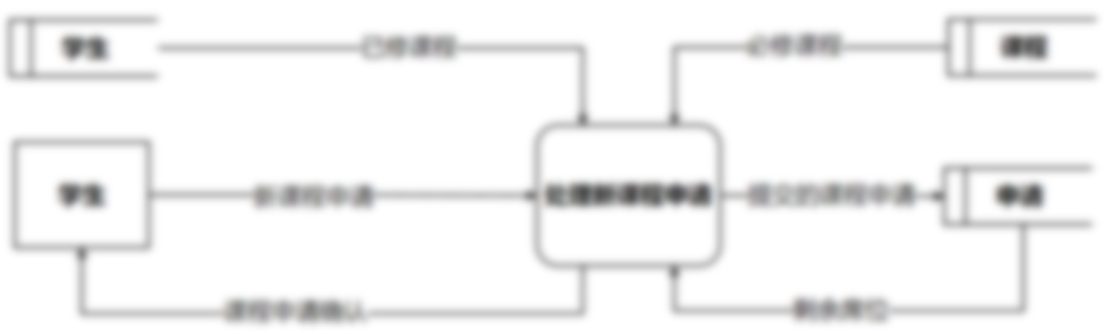
事件驱动的过程建模策略（3/4）
Event-Driven Process Modeling Strategy
事件图与系统图
Event Diagram
&
System Diagram
1
……
7
Notes:
1.为每个事件构造事件图，
2.合并成系统图（处理课程安排事物）
必修课程的数据, 这种需要进一步处理的事件细节, 通常用基本图来表示

Slide 23
事件驱动的过程建模策略（4/4）
Event-Driven Process Modeling Strategy
基本图
Primitive Diagram
Notes:
对需要进一步处理细节的事件过程 构造 基本图
基本图里, 对检查必修课程的过程逻辑进行了 更详细的建模

Slide 24
事件驱动的过程建模策略
Event-Driven Process Modeling Strategy
构造系统上下文数据流图，建立初始的系统范围
绘制功能分解图，将系统划分成逻辑子系统和/或功能
列出事件响应或用例清单以确定系统必须提供响应的业务事件
为每个事件构造一个事件图
通过合并事件图构造系统图（对于较大的系统可以是子系统图）
对需要进一步处理细节的事件过程构造基本图，显示单个事件的所有基本过程、数据存储和数据流
Notes:
上述策略用文字 表述
是不是有点乱
所以我给同学们讲一个简单的

Slide 25
自上而下结构
0
顶层
2
1
3
中间层
1.2
1.3
2.2
2.1
1.1
1.4
2.3
2.2.2
底层
1.1.1
1.1.2
2.1.1
2.1.2
2.2.1
2.2.3
Notes:
通俗的讲法
自上而下结构
结合
过程分解
我们可以得到这样一个过程

Slide 26
顶层
0
顶层
2
1
3
中间层
1.2
1.3
2.2
2.1
1.1
1.4
2.3
2.2.2
底层
1.1.1
1.1.2
2.1.1
2.1.2
2.2.1
2.2.3

Slide 27
顶层
0
顶层
订票单
机票
飞机票预定系统
旅行社
旅客
取票通知单
取票单
Notes:
顶层图只有一个代表整个软件系统的过程，描述了软件系统与外界(源或宿)之间的数据流————也就是最开始的顶层上下文图

Slide 28
中间层
0
顶层
3
1
2
中间层
1.2
1.3
2.2
2.1
1.1
1.4
2.3
2.2.2
底层
1.1.1
1.1.2
2.1.1
2.1.2
2.2.1
2.2.3

Slide 29
3
0层图
1
2
图1
1.2
1.3
2.2
图2
2.1
1.1
1.4
2.3
中间层图中至少有一个过程(也可以有多个)在下层图中分解成一张子图
顶层图中的过程经分解后的图称为0层图(只有1张),0层图中的过程编号分别为1，2，3，…
子图号：若父图中的过程编号x分解成某一子图，则该子图号记为“图x”
子图中过程的编号：若父图中的过程编号为x的过程分解成某一子图，则该子图中的过程编号分别为x.1、x.2、x.3…
Notes:
S系统被分解为3个子系统1、2、3。顶层下面的第1层数据流图为DFD/L1。第2层数据流图DFD/L2.1、DFD/L2.2及DFD/L2.3分别是子系统1、2和3的细化。对任何一层数据流图来说，我们称它的上层图为父图，在它下一层的图则称为子图。
在分层的数据流图中，各层数据流图之间应保持“平衡”关系。例如，在图3-9中，DFD/L1的子系统3有两个输入数据流和一个输出数据流，那么它的子图DFD/L2.3也要有同样多的输入数据流和输出数据流，才能符合子图细化的实际情况。

Slide 30
底层
0
顶层
3
1
2
处于最底层的图称为底层图，其中所有的过程不再分解成新的子图
中间层
1.2
1.3
2.2
2.1
1.1
1.4
2.3
2.2.2
底层
1.1.1
1.1.2
2.1.1
2.1.2
2.2.1
2.2.3

Slide 31
资格和水平考试的考务处理系统
—功能需求
对考生送来的报名单进行检查，返回不合格的报名单
对合格的报名单编好准考证号后将准考证送给考生，并将汇总后的考生名单送给阅卷站
对阅卷站送来的成绩清单进行检查，返回错误的成绩单，并根据考试中心制订的合格标准进行判定
制作考生通知单送给考生
进行成绩分类统计和试题难度分析，产生统计分析表，送给考试中心
Notes:
那这回我们换个例子

Slide 32
系统的顶层图（系统的输入输出）
确定数据流：系统的输入/输出信息
确定外部代理：考生、阅卷站和考试中心
顶层图通常没有文件
顶层图唯一的过程：软件系统(考务处理系统)
输出数据流：准考证(送往考生)、考生名单(送往阅卷站)、考生通知书(送往考生)、统计分析表(送往考试中心)
额外的输出流(考虑系统的健壮性)：不合格报名单(返回给考生)，错误成绩清单(返回给阅卷站)
输入数据流：报名单(来自考生)、成绩清单(来自阅卷站)、合格标准(来自考试中心)
不合格报名单
统计分析表
报名单
考生
考务处理系统
考试中心
准考证
考生通知书
合格标准
考生名单
错误成绩清单
成绩清单
阅卷站

Slide 33
系统内部(0层图)
确定过程：将父图中某过程分解而成的子过程，根据功能分解或业务处理流程来确定过程
2
统计成绩
1
考试报名
考务处理系统
合格报名单
编制 准考证号
正式报名单

Slide 34
系统内部(0层图)
确定文件
如果父图中该过程存在读写文件的数据流，则相应的文件和数据流都应画在子图中
在分解子图中，如果需要保存某些中间数据以备后用，则可以将这些数据组成一个新的文件
确定数据流
在父图中某过程分解而成的子图中，父图中相应过程的输入/输出数据流都是且仅是子图边界上的输入/输出数据流
分解后的子过程、文件之间应增添相应的新数据流表示该过程中的中间数据
不合格报名单
考生通知单
报名单
统计分析表
1
考试报名
2
统计成绩
准考证
错误成绩清单
写入考生名册
考生名单
合格标准
读取考生名册
成绩清单
考生名册
Notes:
文件我画的不太对
还得有个封口

Slide 35
过程内部(1…n层图)
复杂的过程可以继续分解成DFD子图
分解方法
将该过程看作一个小系统，该过程的输入/输出数据流就是这个假设的小系统的输入/输出数据流
然后采用画0层图的方法，画出该过程的子图

Slide 36
以0层图中过程1(考试报名)为例
复杂的过程可以继续分解成子图，根据业务处理流程确定由过程的分解
1.1
检查报名单
与过程1相关的业务流程：首先检查考生送来的报名单并产生合格的报名单，然后根据报名单编准考证号并产生准考证，和正式报名单，最后登记考生产生的考生名单并存入考生名册(文件)
与过程1相关的业务流程：首先检查考生送来的报名单并产生合格的报名单，然后根据报名单编准考证号并产生准考证，和正式报名单，最后登记考生产生的考生名单并存入考生名册(文件)
与过程1相关的业务流程：首先检查考生送来的报名单并产生合格的报名单，然后根据报名单编准考证号并产生准考证，和正式报名单，最后登记考生产生的考生名单并存入考生名册(文件)
与过程1相关的业务流程：首先检查考生送来的报名单并产生合格的报名单，然后根据报名单编准考证号并产生准考证，和正式报名单，最后登记考生产生的考生名单并存入考生名册(文件)
与过程1相关的业务流程：首先检查考生送来的报名单并产生合格的报名单，然后根据报名单编准考证号并产生准考证，和正式报名单，最后登记考生产生的考生名单并存入考生名册(文件)
1.2
编准考证号
1.3
登记考生
不合格报名单
合格的报名单
准考证
报名单
1
考试报名
考生名单
写入考生名册
考生名册
正式报名单
Notes:
过程1的—功能需求
首先还是确定过程
然后确定文件
再确定新加的数据流

Slide 37


练习 Practice
学校要开发一个邮件管理系统，主要功能是将学生发来的邮件收集整理分类后，按以下不同情况进行处理：
如果是报名选课的邮件，系统查阅课程文件，检查该课程是否已经报满。如果没有报满，就会将相应信息写入学生文件和账目文件，并根据报名名单开具发票给学生。
如果是想要注销已选修的课程，则系统注销课程文件、学生文件和账目文件，并开具注销单给学生。
如果是要支付学费，则系统在账目文件上登记，并开具缴费收据给学生。
画出该系统的数据流图
L0层DFD
【腾讯文档】邮件管理系统
https://docs.qq.com/form/page/DSEFIZGZPV2J3Y0pp
Notes:
做一个练习，刚才系统里的有点难，我改了一下
【腾讯文档】邮件管理系统
https://docs.qq.com/form/page/DSEFIZGZPV2J3Y0pp

Slide 38
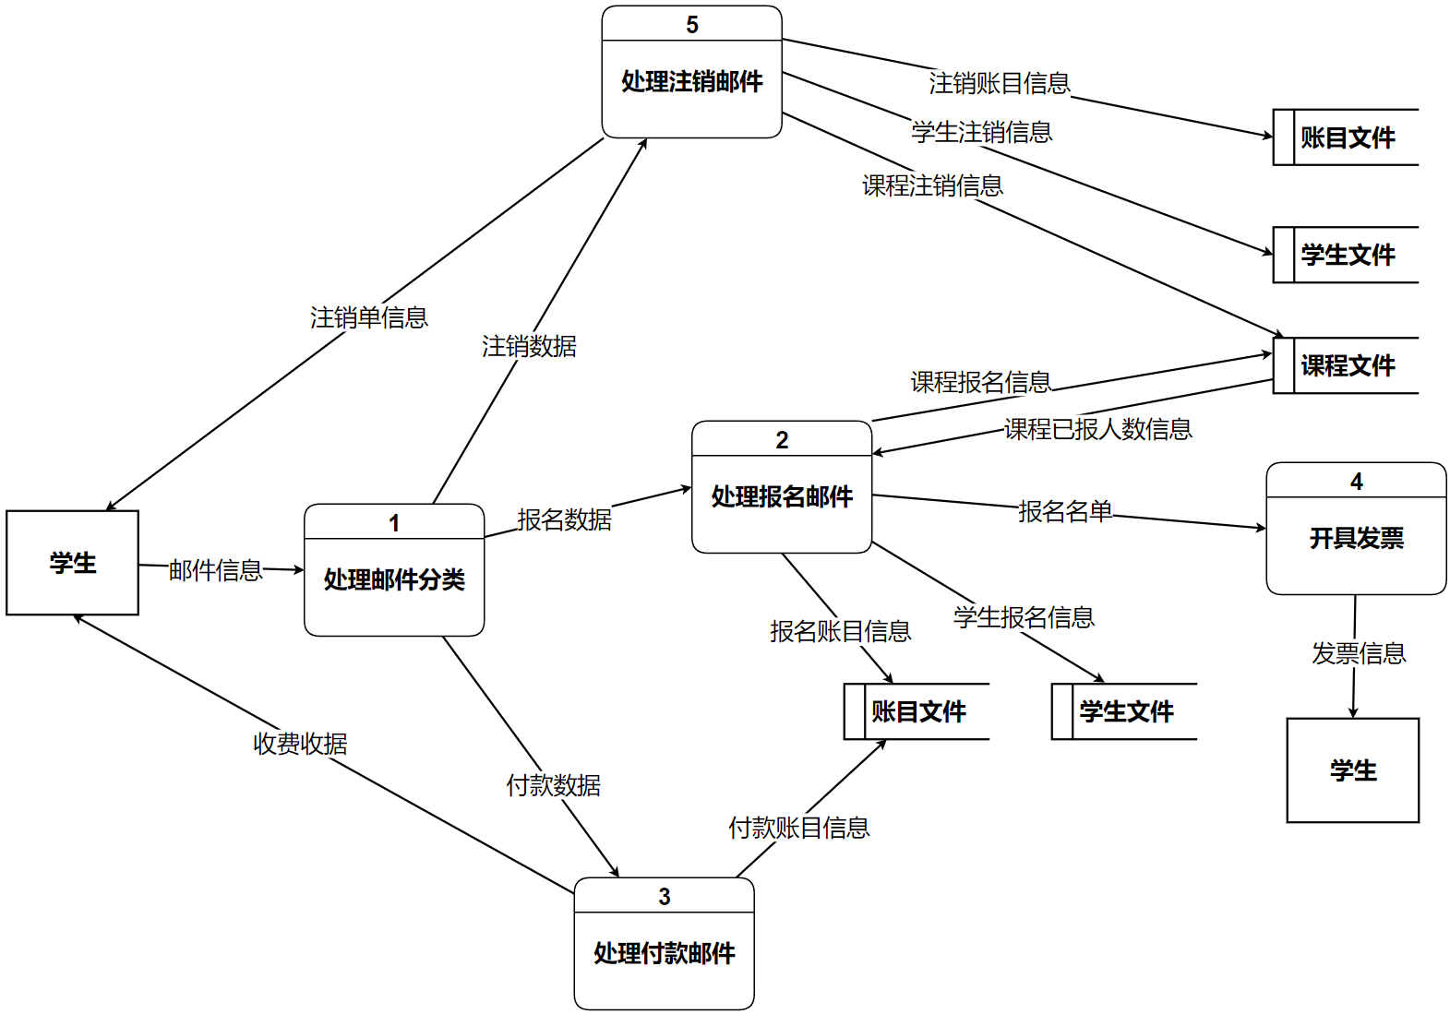
练习的参考答案
如果是报名选课的邮件，系统查阅课程文件，检查该课程是否已经报满。如果没有报满，就会将相应信息写入学生文件和账目文件，并根据报名名单开具发票给学生。
如果是想要注销已选修的课程，则系统注销课程文件、学生文件和账目文件，并开具注销单给学生。
如果是要支付学费，则系统在账目文件上登记，并开具缴费收据给学生。
Notes:
如果是报名选课的邮件，则将报名数据发送给负责报名工作的人员，他们将查阅课程文件，检查该课程是否已经报满。如果没有报满，就会将相应信息写入学生文件和账目文件，并开具报告单交给财务部门，财务工作人员负责开具发票给学生。
如果是想要注销已选修的课程，则由注销人员在课程文件、学生文件和账目文件上做相应的修改，并开具注销单给学生。
如果是要支付学费，则由财务人员在账目文件上登记，并开具缴费收据给学生。

Slide 39
练习 Practice
学校要开发一个邮件管理系统，主要功能是将学生发来的邮件收集整理分类后，按以下不同情况进行处理：
如果是报名选课的邮件，则将报名数据发送给负责报名工作的人员，他们将查阅课程文件，检查该课程是否已经报满。如果没有报满，就会将相应信息写入学生文件和账目文件，并开具报告单交给财务部门，财务工作人员负责开具发票给学生。
如果是想要注销已选修的课程，则由注销人员在课程文件、学生文件和账目文件上做相应的修改，并开具注销单给学生。
如果是要支付学费，则由财务人员在账目文件上登记，并开具缴费收据给学生。
学校要开发一个邮件管理系统，主要功能是将学生发来的邮件收集整理分类后，按以下不同情况进行处理：
如果是报名选课的邮件，则将报名数据发送给负责报名工作的人员，他们将查阅课程文件，检查该课程是否已经报满。如果没有报满，就会将相应信息写入学生文件和账目文件，并开具报告单交给财务部门，财务工作人员负责开具发票给学生。
如果是想要注销已选修的课程，则由注销人员在课程文件、学生文件和账目文件上做相应的修改，并开具注销单给学生。
如果是要支付学费，则由财务人员在账目文件上登记，并开具缴费收据给学生。
画出该系统的数据流图
Notes:
做一个练习

Slide 40
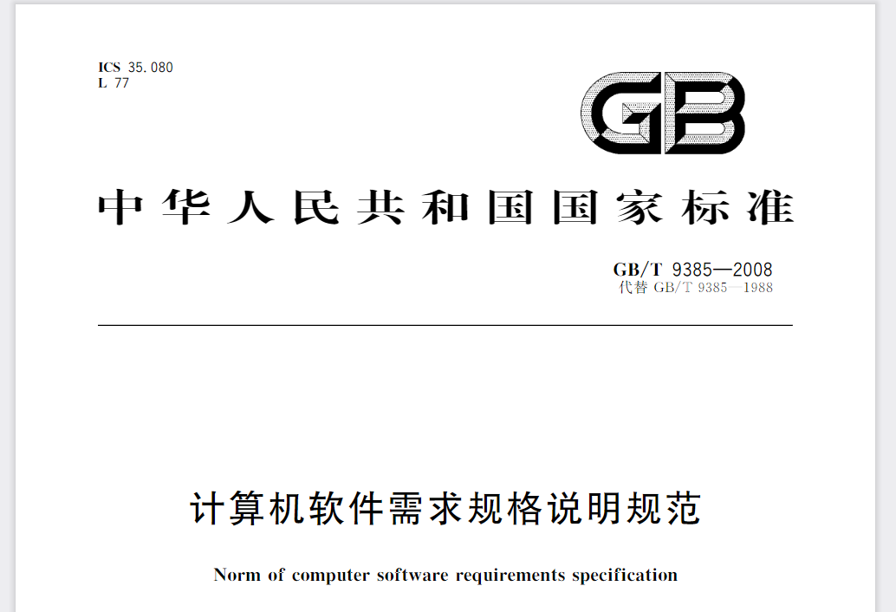
完成规格说明
Completing the Specification
将每个数据流、数据存储和基本过程，使用CASE工具根据结构化分析方法描述到数据资料库中，完成规格说明。
功能性需求
顶层DFD图
0 层DFD图
系统图
事件图
基本图
数据字典 （数据流、数据存储等）
非功能性需求
Notes:
最最最后一步
还记得SRS吧，
用结构化方法
把系统描述 到 SRS 中
数据字典的部分之后会讲到

Slide 41

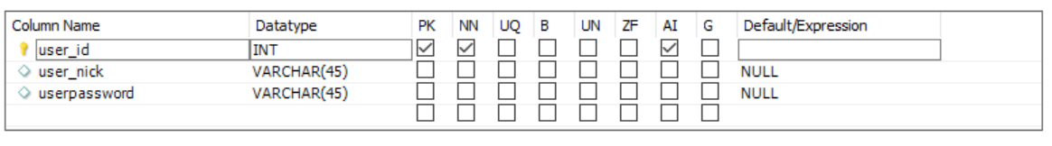
数据字典
Data Dictionary
一组对数据流图中的数据过程、数据流、数据存储、数据结构及逻辑和物理元素进行定义描述的表格工具。
定义每个数据存储和数据流，以及所包含的元素的详细信息。
自动化数据字典
Automated Data Dictionary
Notes:
刚才提到，除了各类的数据流图之外， 我们还需要一个数据字典来进行 系统需求的描述 写进 规格说明 里
既然是表格， 它长什么样子？
在很多的数据库管理软件里， 都有这样一个功能， 叫生成数据字典。
实际上是用了 逆向工程的概念
比如这张图， 我在Mysql workbench里截了个图。
这是比较简单的一个 数据字典表格。
还可以通过安装插件 ， 生成更详细的数据字典表格

Slide 42
创建数据字典词条
Create Data Dictionary Entries
数据流
Data Flows
ID，可选的标识号
数据流的唯一描述名，与数据流图中该图形元素的名字一致
数据流的描述
数据流的源，可以是外部代理、过程或某个数据存储输出的数据流
数据流的目标（与来源处所列的项目相同）
数据结构名，描述该数据流中包含的元素（一个或多个）
单位时间的数据量，可以是每天的记录数，或任何其他时间的数据量
进一步说明和注释
数据流描述 ID： 名称：客户订单 描述：包含客户订单信息，用来更新客户主文件和商品文件以及产生一个订单记录
来源：客户 | 目标：过程1
数据流所包含的数据结构 订单信息 | 单位时间流量 10/小时
备注 客户订单可以通过Web输入、电子邮件或直接打电话给订单处理部门。
Notes:
对于在数据流图中每一个被命名的图形元素均加以定义；
其内容包括图形元素的名字，图形元素的别名或编号，图形元素类别（如加工、数据流、数据文件、数据元素、数据源点或数据汇点等）、描述、定义、位置等
①数据流名：要求与数据流图中该图形元素的名字一致。
②简述：简要介绍它产生的原因和结果。
③组成：数据流的数据结构。
④来源：数据流来自哪个加工或作为哪个数据源的外部实体。
⑤去向：数据流流向哪个加工或作为哪个数据汇点的外部实体。
⑥流通量：单位时间数据的流通量。
⑦峰值：流通量的极限值。

Slide 43
创建数据字典词条
Create Data Dictionary Entries
数据结构
Data Structures
数据结构通常用代数表示法描述。
代数表示法使用如下符号：
等于号（=），表示“由......组成”
加号（+），表示“和”
大括号{ }，表示重复元素，也称为重复组或重复表
中括号[ ]，表示互斥的元素
括号（ ），表示一个可选的元素，可以包含空格或 0
平时成绩= 第一次作业成绩+ 第二次作业成绩+ 第三次作业成绩+ 第四次作业成绩+ 课堂参与分数 学生总评成绩= 学号+ 学生姓名+ 平时成绩+ 期末成绩

Slide 44
创建数据字典词条
Create Data Dictionary Entries
数据元素
Data Elements
元素ID，可选的数据项
元素名，应当是描述性的、唯一的
该元素的简短描述
元素的长度，例如邮政编码、电话号、数值金额的长度
数据类型：int、varchar、float；如果元素为日期，还应确定它的格式，如MMDDYYYY、数据流的目标（与来源处所列的项目相同）
验收标准：元素可以是离散的（具有某些固定值），也可以是连续的（具有某个范围的值）
元素描述表 ID： 名称：客户编号 描述：唯一地标识一位在近5年内有过任何商业交易的客户。
长度：6 （数值） | ☑连续 □离散
验收标准 连续值 上限 <999999 下限 >0 | 单位时间流量 10/小时
Notes:
数据流图中的每个数据结构都是由数据元素构成的，数据元素是数据处理中最小的、不可再分的单位，它直接反映事物的某一特征。
① 类型：数据元素分为数字型与文字型。数字型又分为离散值和连续值，文字的类型用编码类型和长度区分。
② 取值范围：离散值的取值或是枚举的（如3，17，21），或是介于上下界的一组数（如2..100）；连续值一般是有取值范围的实数集（如0.0..100.0）。对于文字型，文字的取值需加以定义。
③ 相关的数据元素及数据结构。

Slide 45
创建数据字典词条
Create Data Dictionary Entries
数据存储
Data Stores
数据存储ID，例如：D1表示CUSTOMER MASTER
数据存储名，唯一的描述性名称
数据存储的简短描述
文件类型，可以是人工文件，也可以是计算机的数据库表文件
数据结构名，提供指向此数据存储的元素的链接
主键和辅键。主键和辅键必须是构成数据机构中的元素（或者元素组合）
进一步说明和注释
数据存储表 ID： 名称：客户数据主文件 描述：包含每个客户的记录
文件类型：计算机数据库文件
数据结构：Customer Record 主键：Customer Number 辅键：Customer Name Zip Year-to-Date Amount Purchased
备注 如果一个客户近5年内没有购买记录，被复制到一个历史文件中记录。
Notes:
数据存储文件是数据保存的地方。一个数据存储文件词条应有以下几项内容。
① 文件名：要求与数据流图中该图形元素的名字一致。
② 简述：简要介绍存放的是什么数据。
③ 组成：文件的数据结构。
④ 输入：从哪些加工获取数据。
⑤ 输出：由哪些加工使用数据。
⑥ 存取方式：分为顺序、直接、关键码等不同存取方式。
⑦ 存取频率：单位时间的存取次数。

Slide 46
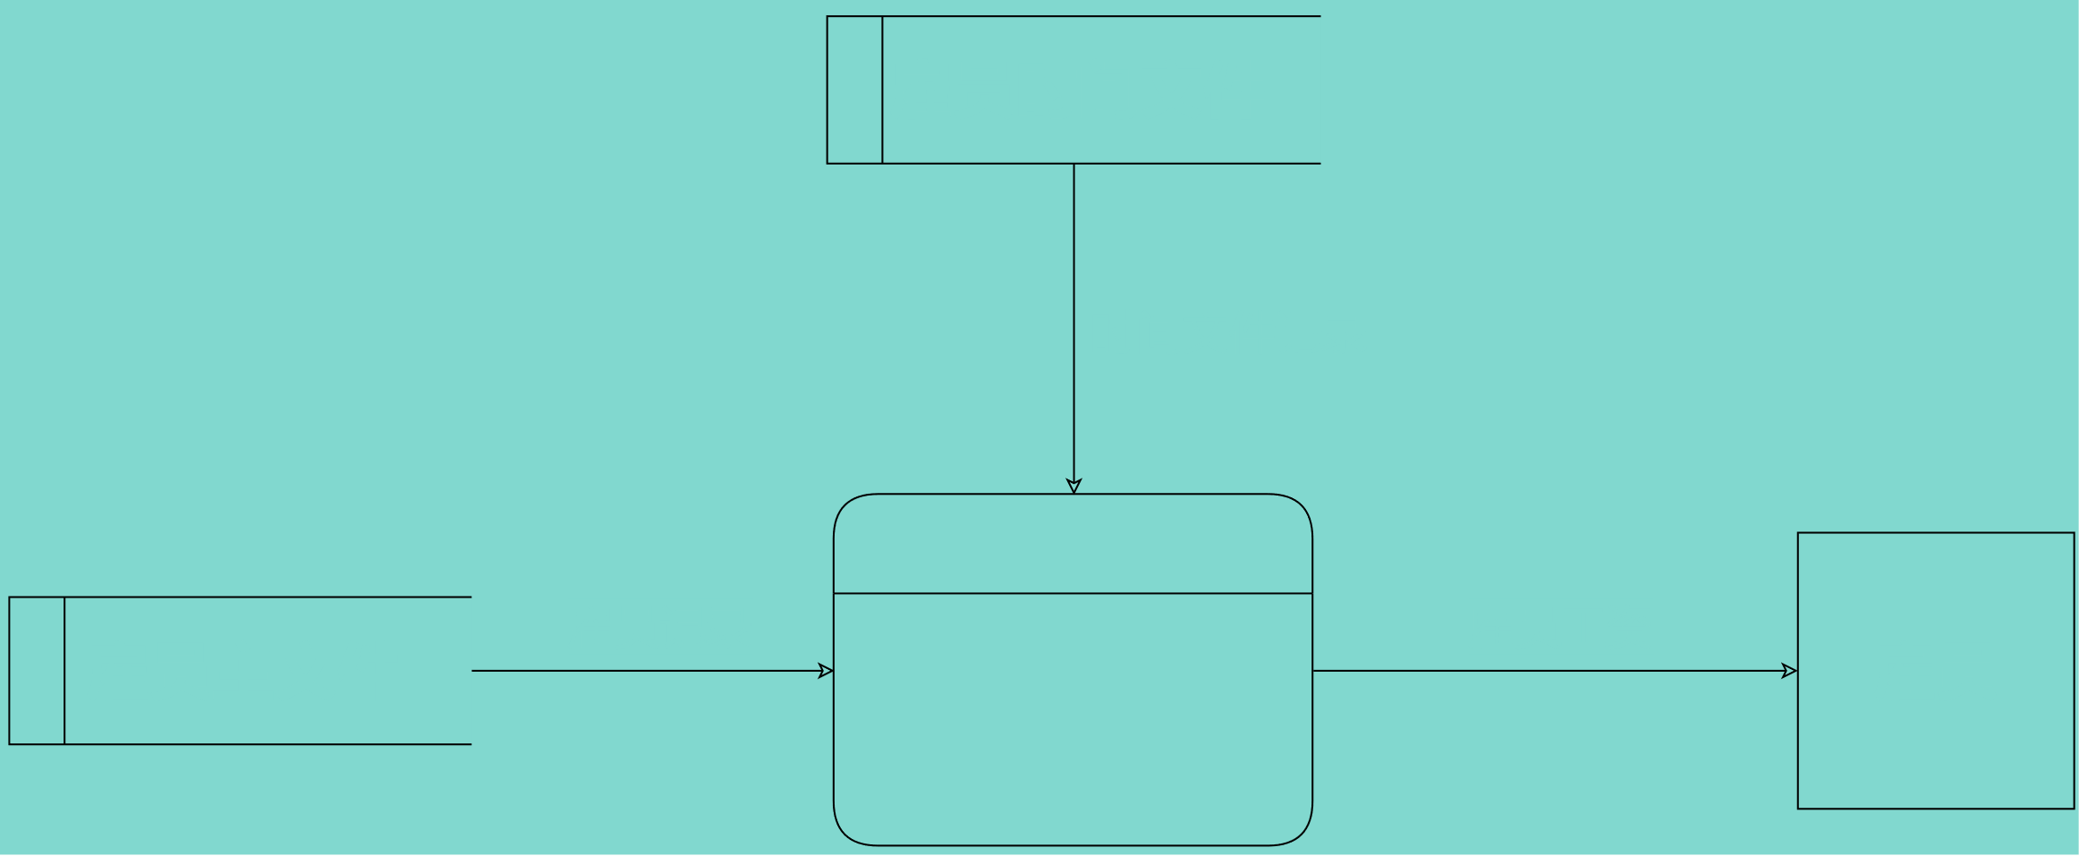
创建数据字典
Create Data Dictionary
数据字典
Data Dictionary
数据流 | 数据结构
 | 雇员记录 =雇员编号+ 个人信息+ 工资信息+ 当前工资信息+ 今年迄今为止的信息 时间文件记录 =雇员编号+ 雇员名+ 工作时间 雇员工资 =雇员编号+ 雇员名+ 当前工资总额+ 今年迄今为止的工资总额
雇员时间文件
时间文件记录
5
雇员主文件
雇员记录
雇员工资
雇员
产生雇员工资

Slide 47
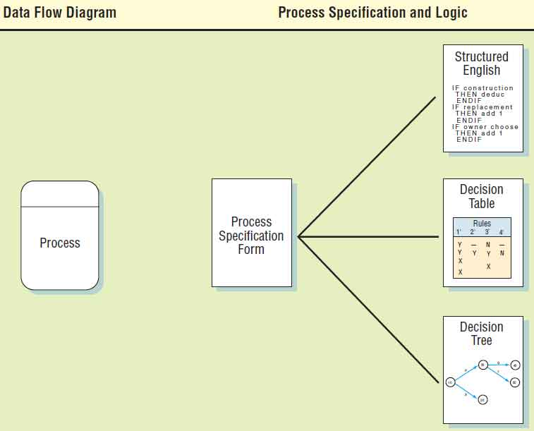
过程规范表 编号：1.3 名称：计算可用的商品数量 描述：确定某种商品是否可供销售，如果不能，则创建一个备订商品记录。确定可用的商品数量
输入数据流 有效的商品，从过程1.2输入，现有商品数量，从商品记录输入
输出数据流 可用的商品（商品编号+已销售的数量），输出到过程1.4或1.5 备订商品，输出到库存控制（Inventory Control）
过程逻辑： IF 订购的商品数量 大于 现有的商品数量 Then 把 订购的商品数量 赋给 可用的商品数量 把 订购的商品编号 赋给 可用的商品编号 ELSE 订购的商品数量 减去 现有的商品数量 得出 备订数量 把 备订的数量 赋给 备订的商品记录 把 商品编号 赋给 备订的商品记录 写入 备订的商品记录 把现有 商品数量 赋给 可用的商品数量 把 订购的商品编号 赋给 可用的商品编号 ENDIF
过程规范
Process Specification
过程规范表格
包含过程编号、过程名、输入/输出数据流列表、过程逻辑等
处理过程规范和结构化决策时的三种方法：
结构化英语
决策表
决策树
过程规范与数据流图的联系
Notes:
为了在规格说明中， 我们使用 过程规范表格
在这个表格中， 包含。。。
其中，过程逻辑描述了数据流图中的每个 基本过程的内部逻辑。
右图为规范与数据流图的联系
在规范表中，我们有多种描述过程逻辑的方式： 结构化英语、决策表或决策树
这里我们 介绍一下 这三种方法
这三种方法的作用是什么？

Slide 48
过程规范
Process Specification
结构化英语
结合结构化变成和自然语言的优点，用于说明过程模型中的基本过程的内部逻辑
决策表
多个条件和条件组合(嵌套IF)情况下的逻辑建模工具
决策树
当决策过程出现复杂分支或必须按特定顺序进行一连串决策时，可以使用决策树
过程规范与数据流图的联系
Notes:
这三种方法 都是 对 过程逻辑 进行建模 的工具

Slide 49
结构化英语 Structured English
结合结构化变成和自然语言的优点，用于说明过程模型中的基本过程的内部逻辑
结构化英语类型 | 示例
顺序结构 一个没有分支的指令块 | 行动#1 行动#2 行动#3
判定结构 当且仅当条件为真时，执行后面的语句；否则，跳转到ELSE | IF 条件A为True Then 实现行动 A ELSE 实现行动 B ENDIF
选择结构 一种特殊的判定结构类型，其中的各种情况是互斥的 | IF Case#1 实现行动#1 ELSE IF Case #2 实现行动#2 ELSE IF Case #3 实现行动#3 ELSE 打印错误 ENDIF
迭代结构 语句块在完成前一直重复执行 | DO WHILE 有客户 行动#1 ENDDO
Notes:
结构化英语，是一种语言或是语法。
借用了结构化程序设计 里的 逻辑结构来克服英语在结构和精确性上的不足，可以看作自然语言和结构化程序设计的一种结合方式
比如最简单的
1顺序结构，它是一个接着一个的，也是无条件的执行每一个指令块。这里不鼓励使用复合句，复杂的句式，否则会有二义性
2.
看上去很像伪代码， 但是不包含声明等 实现技术

Slide 50
决策表 Decision Table
描述处理判断条件较多、各条件又相互结合(嵌套IF)、有多种决策方案的情况
决策表 | 规则 | 规则 | 规则 | 规则
[条件] | 值 | 值 | 值 | 值
[条件] | 值 | 值 | 值 | 值
[条件] | 值 | 值 | 值 | 值
[步骤序列或条件步骤] | ×
[步骤序列或条件步骤] |  | × | ×
条件和行动 | 规则1 | 规则2 | 规则3 | 规则4
C1: 支付类型 | 扫码支付 | 面部支付 | 扫码支付 | 面部支付
C2: 支票总额小于￥1000 | 是 | 是 | 不是 | 不是
C3: 由用户授权的 | 不是 | 是 | 不是 | 不是
A1: 兑现 | × | ×
A2: 不兑现 |  |  | × | ×
条件段
行动段
规则
行表示条件和可能的行动
列表示条件的哪种组合导致特定的行动
Notes:
决策表中的条件 、 行动 及 规则 ， 都是从与用户的沟通中得来的， 或者说是用户的需求。它实际上是复杂逻辑的一种表格化表示，其中行表示了
描述了过程中处理数据的 逻辑

Slide 51
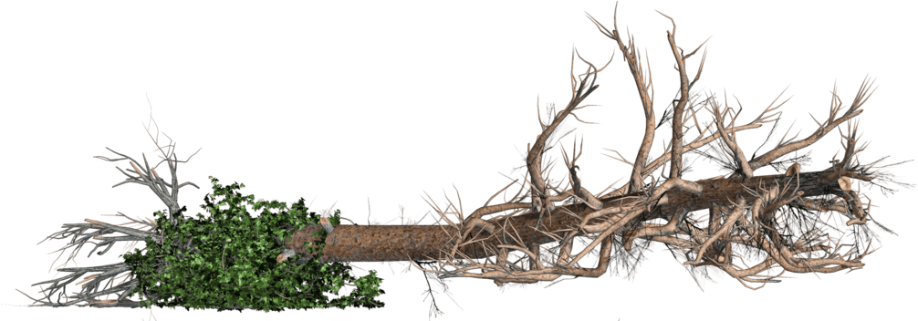
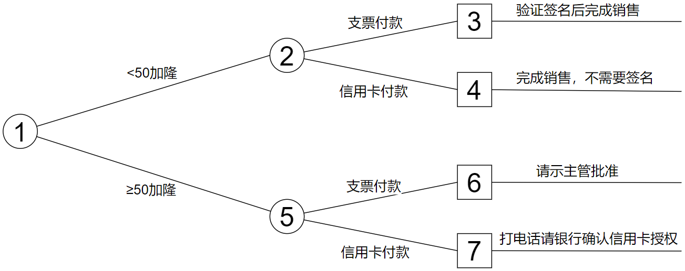
决策树 Decision Tree
当决策过程出现复杂分支或必须按特定顺序进行一连串决策时，可以使用决策树
通常是一棵 放倒的树。树根在左边，树枝从左向右展开
圆形结点表示条件（IF ）
方形结点表示行动（THEN ）
Notes:
决策树 通常是一棵 放倒的树
画决策树的时候
识别所有的条件和行动 ， 以及顺序时间
开始从左到右建树， 在每一层，确保完全列出所有可能的条件选项
决策树不一定是对称的

Slide 52
选择结构化决策分析技术
1. Use 结构化英语 when
有很多重复的行动
OR
与最终用户的交流是重要的
2. Use 决策表 when
存在条件、行动和规则的复杂组合
OR
要求某种方法有效地避开不可能的情况、冗余和矛盾
3. Use 决策树 when
强调条件和行动的顺序
每个条件并非与每个行动相关时（分支是不同的）
过程规范与数据流图的联系
Notes:
对这三种技术的使用时机做一个总结

Slide 53
过程规范表 编号：1.3 名称：计算可用的商品数量 描述：确定某种商品是否可供销售，如果不能，则创建一个备订商品记录。确定可用的商品数量
输入数据流 有效的商品，从过程1.2输入 现有商品数量，从商品记录输入
输出数据流 可用的商品（商品编号+已销售的数量），输出到过程1.4或1.5 备订商品，输出到库存控制（Inventory Control）
过程逻辑： IF 订购的商品数量 大于 现有的商品数量 Then 把 订购的商品数量 赋给 可用的商品数量 把 订购的商品编号 赋给 可用的商品编号 ELSE 订购的商品数量 减去 现有的商品数量 得出 备订数量 把 备订的数量 赋给 备订的商品记录 把 商品编号 赋给 备订的商品记录 写入 备订的商品记录 把现有 商品数量 赋给 可用的商品数量 把 订购的商品编号 赋给 可用的商品编号 ENDIF
实例
Notes:
过程规范表实例： 判断目前是否有某种商品
过程逻辑 这里 我们使用了结构化英语来描述
在不同的场景下， 还可以 用 决策表、决策树来描述，

Slide 54
练习 Practice
银行储蓄系统的业务流程：
储户填写的存款单或取款单由业务员键入系统；
如果是存款则系统记录存款人姓名、住址（或电话号码）、身份证号码、存款类型、存款日期、到期日期、利率、密码（可选）等信息，并印出存单给储户；
如果是取款而且开户时留有密码，则系统首先核对储户提供的密码，若密码正确或存款时未留密码，则系统计算利息并印出利息清单给储户。
画出该系统的数据流图
L0层DFD
【腾讯文档】银行储蓄系统
https://docs.qq.com/form/page/DSGZGVExueUxnUm1x

Slide 55
本节内容
Readings
《系统分析与设计方法》
第9章 过程建模
《软件工程概论》
第3章 软件需求获取与结构化分析方法
3.2 结构化分析方法
3.3 系统需求规格说明
关键词：分解图；事件图；基本图；过程逻辑；结构化英语；决策表；决策树

